Slide 1
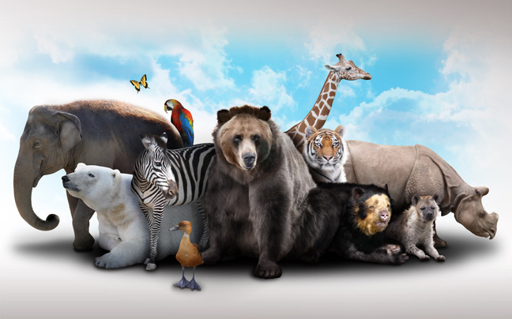
Η ΣΧΕΣΗ ΤΩΝ ΑΝΘΡΩΠΩΝ ΜΕ ΤΑ ΖΩΑ

Slide 2
Ο δεσμός ενός κατοικιδίου με το αφεντικό του

Slide 3
Ο δυνατός δεσμός ενός μικρού παιδιού με το κατοικίδιο

Slide 4
Η συντροφιά ενός ζώου

Slide 5
Ζώα ΄΄βοηθοί’’ και σύντροφοι

Slide 6
Ο σκύλος βοηθά μια γυναίκα χωρίς χεριά

Slide 7
Σχέση εμπιστοσύνης ανάμεσα σε ένα άτομο με έλλειψη όρασης και ενός σκύλου

Slide 8
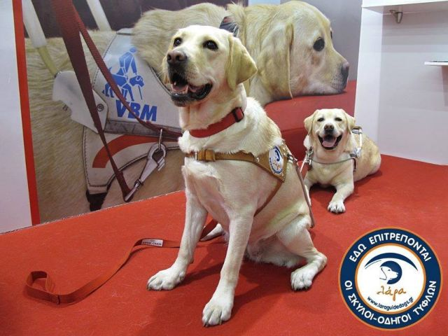
Εκπαίδευση σκύλων με σκοπό να βοηθούν τους τυφλούς

Slide 9
Η φιλικότητα των δελφινιών προς τον άνθρωπο τον οποίο κάποιες φορές βοηθούν στα ατυχήματα της θάλασσας

Slide 10
Η μέλισσα είναι ένα ζώο που δημιουργεί μια από τις πιο νόστιμες ουσίες που καταναλώνει ο άνθρωπος

Slide 11
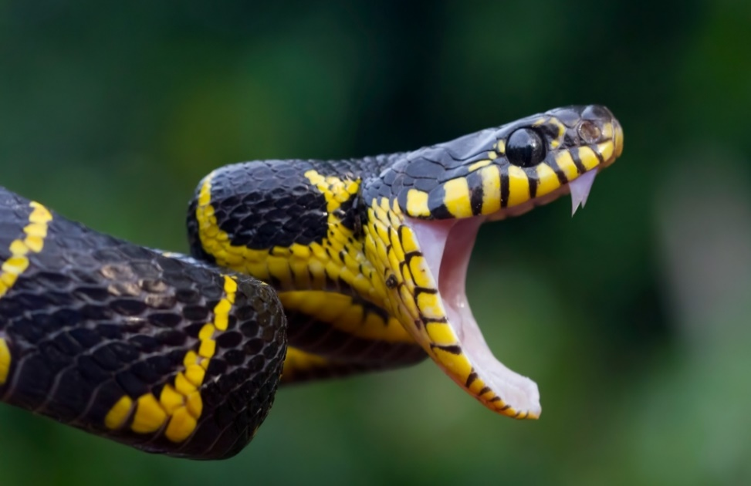
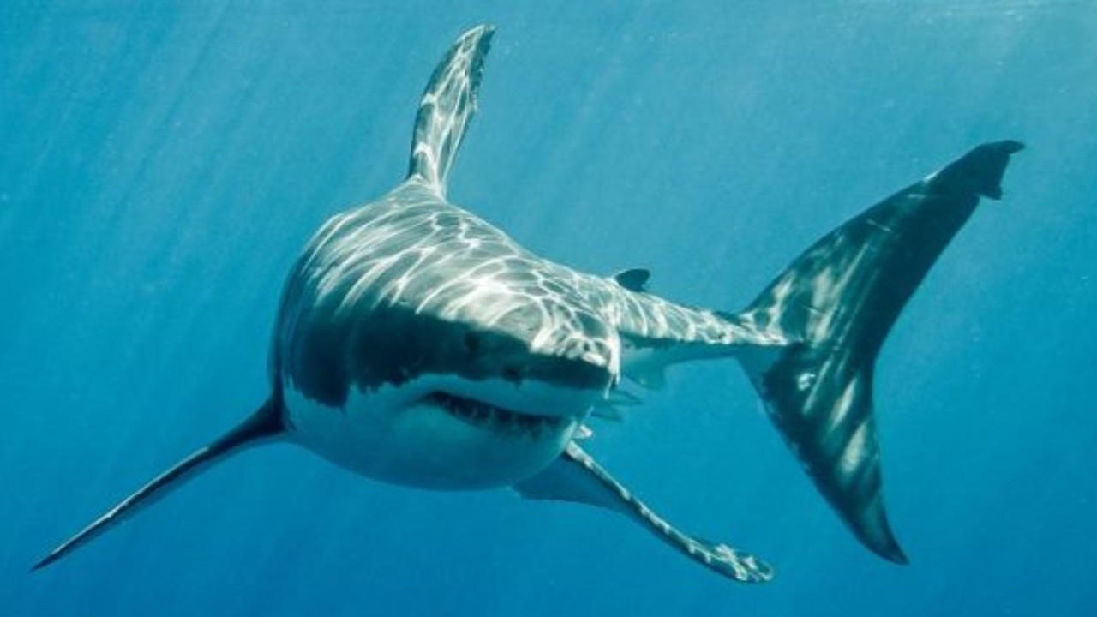
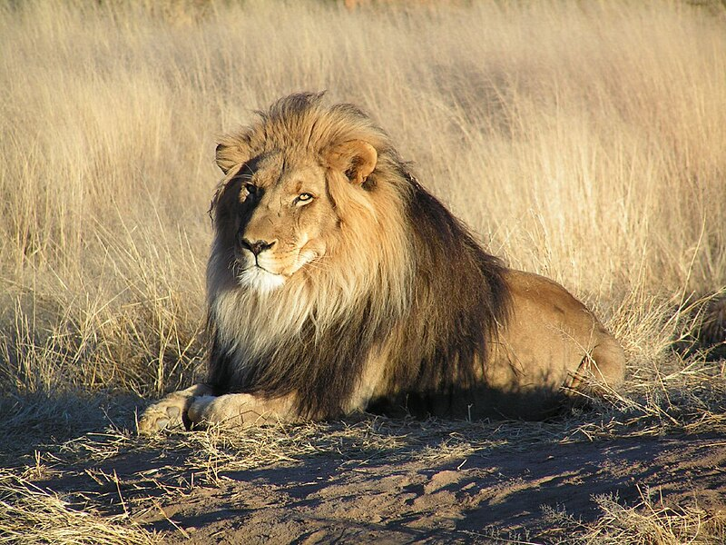
Κάποια ζώα όμως εάν τα εμποδίσει ο άνθρωπος από μια πράξη τους μπορούν να γίνουν επιθετικά

